Slide 1


GDM 403
Temel İşlemler Uygulamaları
Gıdaların dondurulmaları
Mühendislik Mimarlık Fakültesi
Gıda Mühendisliği Bölümü
Prof. Dr. Farhan ALFİN

Slide 2
Bu Hafta
Donma Süresi ve Donma Hızı
Donma süresine etki eden faktörler
Donma hızı
Notes:
https://www.youtube.com/watch?v=kEHdyiBMgAg

Slide 3
Donma Süresi ve Donma Hızı

Slide 4
Bir gıdanın donma olayı, üç aşamada gerçekleşmektedir.
Birinci aşama,
gıdanın bulunduğu sıcaklıktan, donma başlangıç derecesine kadar, yani; suyun kristalleşmeye başladığı ana kadar geçen süredir.
Bu süreye "donma öncesi soğuma" denir.
Bu yalın bir soğuma aşamasıdır.

Slide 5
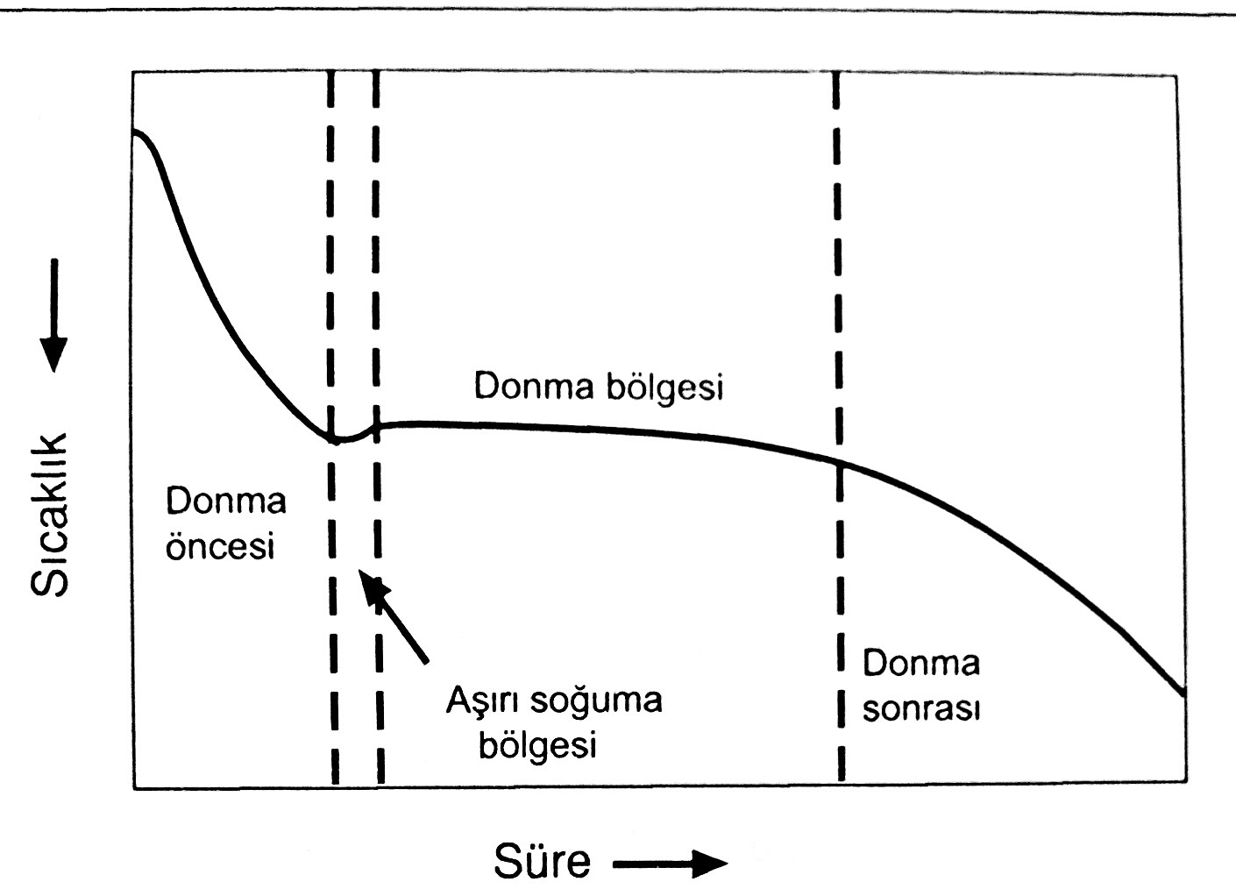

Slide 6
Bu süreci "donma aşaması" izler.
Donma aşaması, donma başlangıç sıcaklığından son ötektik sıcaklığa ulaşılana kadar geçen süreyi kapsamaktadır.
Bu aşamada su, gittikçe düşen sıcaklıklarda donmakta, su buz kristallerine dönüşmekte ve serbest kalan donma gizli ısısı uzaklaştırılmaktadır.
Bu süreç boyunca dondurulan gıdanın belli bir noktasındaki sıcaklık hemen hemen sabit kalmaktadır.

Slide 7
Bunun nedeni ise daha önce değinildiği gibi, gıdadan uzaklaştırılan ısının sadece suyun kristalizasyon gizli ısısını karşılamasıdır.
Bu yüzden bu süreç boyunca dondurulan materyalin sıcaklığı sabit kalmaktadır.
Gıdada bulunan donabilir nitelikteki suyun tamamına yakını donunca, yani son ötektik noktaya erişilince donma aşaması sona erer ve yeni bir soğuma aşaması başlar.

Slide 8
Donma sonundaki bu soğuma aşamasında gıda, donmanın sona erdiği sıcaklıktan "son sıcaklığa" veya "dengeleme sıcaklığına" kadar soğur.
Son sıcaklık; gıdanın termal merkezi dahil her noktasının depolanma sıcaklığına eriştiği sıcaklıktır.
Dengeleme sıcaklığı ise, çevre ile bir ısı alışverişi gerçekleşmeksizin yani; adyabatik şartlarda materyalde ulaşılması hedeflenen dereceyi sağlayan sıcaklıktır.

Slide 9
Mesela kriyojenik dondurma uygulamasında materyal dış katman sıcaklığı sözgelimi; -60 °C'ye ulaşmış ve fakat termal merkez henüz -5 °C ise, bu durumda dondurma işlemine son verilmesine rağmen, adyabatik koşullarda kısa bir süre sonra materyalin tümü -20 °C'ye erişebilmektedir.
İşte burada sözkonusu edilen -60 °C, dengelenme derecesidir.
-20 °C ise dengelenmiş sıcaklıktır.

Slide 10
Donma süresi farklı açılardan değişik şekillerde tanımlanabilmektedir.
Genellikle aşağıda verilen iki tanım yaygın olarak kullanılmaktadır.
Nominal donma süresi
Efektif donma süresi

Slide 11
Nominal donma süresi
Dondurulan gıdanın yüzey sıcaklığının 0 °C'ye eriştiği andan, termal merkez sıcaklığının; donma başlangıç noktasının 10 °C altına düşene kadar geçen süredir.
Örneğin dondurulan gıdanın donma noktası -1.5 °C ise; gıdanın yüzey sıcaklığının 0 °C'ye eriştiği andan, merkez sıcaklığının -11.5 °C'ye (-1.5 + (-10) = -11.5) erişene kadar geçen süre; o gıdanın, o dondurulma koşullarındaki nominal donma süresidir.

Slide 12
Görüldüğü gibi nominal donma süresi, dondurulacak gıdanın dondurucuya girdiği andaki başlangıç sıcaklığını değil, yüzeyin 0 °C'ye erişmiş olmasını temel almaktadır.
Bu nedenle nominal donma süresi, donma hızı hakkında bilgi veren bir değerdir.

Slide 13
Efektif donma süresi
Dondurulacak gıdanın bulunduğu sıcaklıktan, termal merkez sıcaklığının belli bir dereceye düşmesi için geçen süreye "efektif donma süresi" denir.
Örneğin bir gıda dondurucuya 18 °C'de (başlangıç sıcaklığı) giriyorsa ve donma sonunda termal merkez sıcaklığının -15 °C'ye düşmesi hedef alınmışsa, efektif donma süresi; gıdanın 18 °C'den termal merkez sıcaklığı -15 °C'ye inene kadar geçen süredir.

Slide 14
Efektif donma süresi uygulamada karşılaşılan gerçek donma süresidir.
Yani bu süre; dondurucunun işgal edildiği süredir.
Bu nedenle dondurucu kapasitelerinin belirlenmesinde kullanılabilecek nitelikte bir değerdir.

Slide 15
Donma süresine etki eden faktörler

Slide 16
Gıdaların donma süresi üzerine; doğrudan gıdanın kendi özellikleri ve dondurucu ortamın (frizant) özellikleri olmak üzere, içsel ve dışsal iki grup faktör etkilidir.
Bunların başlıcalarına aşağıda değinilmiştir.
Gıdanın ısıl iletkenlik katsayısı
Isı transferinin gerçekleştiği yüzey alanı
Gıdanın kalınlığı
Ambalaj
Gıda ve dondurucu ortam (frizantın) sıcaklık farkı
Yüzey filmi

Slide 17
Gıdanın ısıl iletkenlik katsayısı
Dondurulan gıdanın ısısı, kondüksiyonla yüzeye taşınarak buradan dondurucu ortama ulaşıp uzaklaştırıldığına göre, gıdanın ısıl iletkenlik katsayısının donma süresine ne kadar etkili olduğu kolaylıkla anlaşılabilir.
Donma süresinin hesaplanmasında kullanılacak olan ısıl iletkenlik katsayısı değeri, tercihen deneysel yolla saptanmış değer olmalıdır.

Slide 18
Eğer böyle bir değere ulaşılamazsa, gıdanın bileşenlerinden yararlanılarak daha önce değinilen yolla hesaplanmış bulunan değer kullanılabilir.

Slide 19
Isı transferinin gerçekleştiği yüzey alanı
Donma süresi üzerine, gıdanın ısı transferine elverişli yüzey alanının da etkili olduğu kuşkusuzdur.
Bu alan gıdanın geometrik şekline bağlıdır.
Bu nedenle, donma süresinin hesaplanmasında yararlanılan birçok eşitlikte, yüzey alanının etkisini yansıtmak amacıyla, geometrik şekil ile ilgili bazı katsayılar yer almaktadır.

Slide 20
Nitekim aşağıda değinilecek olan Plank eşitliğinde yer alan P ve R katsayıları böyle değerlerdir ve bunlar dondurulan materyalin geometrik şekline bağlı olarak değişmektedir.

Slide 21
Gıdanın kalınlığı
Dondurulan gıdanın iç kısımlarındaki ısının yüzeye ulaşması için kat edilen yol, donma süresine etkili faktörlerden birisidir.
Bu nedenle donma süresinin hesaplanmasında, gıdanın kalınlığı dikkate alınarak bu önemli faktörün etkisi karşılanmaktadır.
Kalınlık arttıkça donma süresinin uzadığı bilinen bir gerçektir.

Slide 22
Ambalaj
Gıdanın ambalajlanmış olması, donma süresini uzatan en önemli faktörlerden birisidir.
Ambalaj materyalinin ısıl iletkenlik katsayısı ve kalınlığı, ambalajın donma süresi üzerine etkisini tayin eder.
Dondurulmuş gıdalarda kullanılan ambalajların yapıldığı materyaller, genellikle kötü ısı iletkenidirler ve bu nedenle donma süresine olumsuz etki ederler.

Slide 23
Ancak ambalajın etkisi sadece ısıl iletkenlik katsayısı ve kalınlığından kaynaklanmaz.
Ambalaj gıdayı ideal olarak bir deri gibi sarmalı, arada boşluk kalmamalıdır.
Ambalajla gıda arasında kalabilecek hava boşluğu yüzünden oluşan iki yeni sınır yüzey filmi, bu hususta ek olumsuzluklara neden olmaktadır (Şekil 3.40).

Slide 24
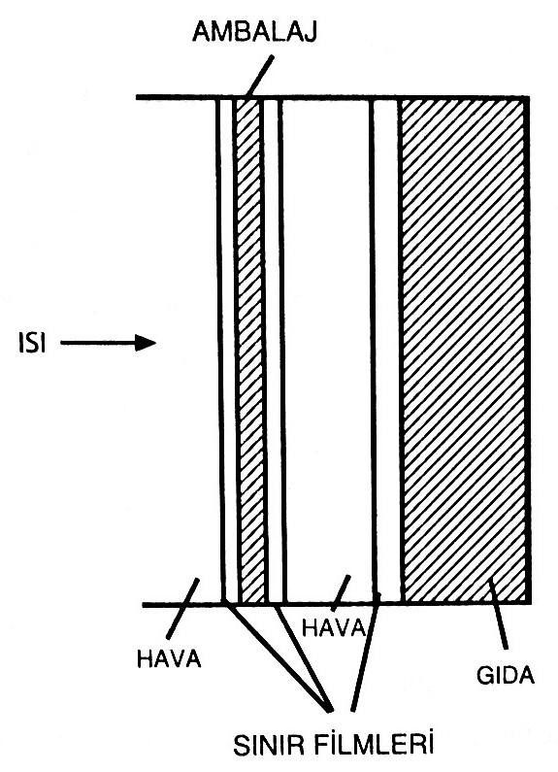
Eğer ambalajla gıda arasında bir boşluk varsa, bu katman dikkate alınmadan yapılan bir donma süresi hesabı, tutarlı olmaz.
Normal olarak ambalajın donma süresine etkisi, toplam ısı transfer katsayısının hesaplanmasında dikkate alınmaktadır.

Slide 25
Gıda ve dondurucu ortam (frizantın) sıcaklık farkı
Gıdanın sıcaklığı ile dondurucu ortamın sıcaklığı arasındaki fark, ısı transferinin itici gücüdür.
Bu fark büyüdükçe ısı transferi hızlanır ve donma süresi kısalır.
Kriyojenik dondurmada donma süresinin kısalmasının nedenlerinden birisi budur.
Bu durum Şekil 3.41'den de açıklıkla görülmektedir.

Slide 26
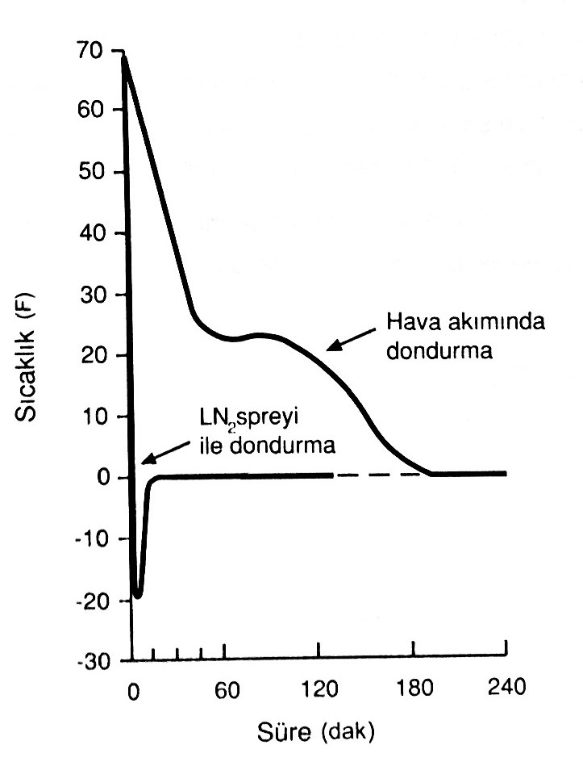

Slide 27
Yüzey filmi
Gıdaların bir akışkandan yararlanılarak ısıtılması veya soğutulmasında ısı transferine direnç gösteren faktörlerden birisi, yüzey filmidir (boundary film).
Nitekim, örneğin; soğuk hava akımında dondurmada; gıdanın yüzeyinde ve eğer ambalajlı ise ayrıca ambalajın yüzeylerinde, adeta oraya yapışmış gibi hareketsiz duran ve bu nedenle ısı yalıtkanı olarak davranan yüzey filmleri bulunur ve bunlar donma süresini etkilerler.

Slide 28
Yüzey filminin kalınlığı arttıkça, ısı transferi güçleşir.
Dondurulacak materyalin yüzeyindeki filmin kalınlığı, hava hızı ve sıcaklığı başta olmak üzere, çeşitli faktörler tarafından etkilenmektedir.
Hava hızı arttıkça, bu filmin kalınlığı azalmakta ve böylece ısı transferi iyileşmektedir.
Yüzey filminin donma süresine etkisi, "yüzey film ısı transfer katsayısı" değeri üzerinden hesaba dahil edilmektedir.

Slide 29
Yüzey film ısı transfer katsayısı (h_{c}); aynı zamanda, "yüzey ısı transfer katsayısı" veya "konvektif ısı transfer katsayısı" gibi isimlerle de anılmakta olup, donma süresine etkili en önemli faktörlerden birisidir .
Bu değer arttıkça donma süresi kısalmaktadır.
Yüzey ısı transfer katsayısı dondurma yöntemlerine bağlı olarak farklılık göstermektedir.
Ayrıca her yöntemde egemen olan bazı fiziksel koşullar da bu değeri etkilemektedir.

Slide 30
Örneğin plakalı dondurucularda, dondurulan materyalle, soğuk yüzeyin temas derecesi bu hususta en önemli faktördür.
Buna karşın hava akımında dondurmada hava hızı, havanın akış karakteri, dondurulan materyalin boyut ve şekli ile dondurulan cismin hava akışına karşı konumu gibi faktörler, yüzey ısı transfer katsayısını etkilemektedirler.

Slide 31
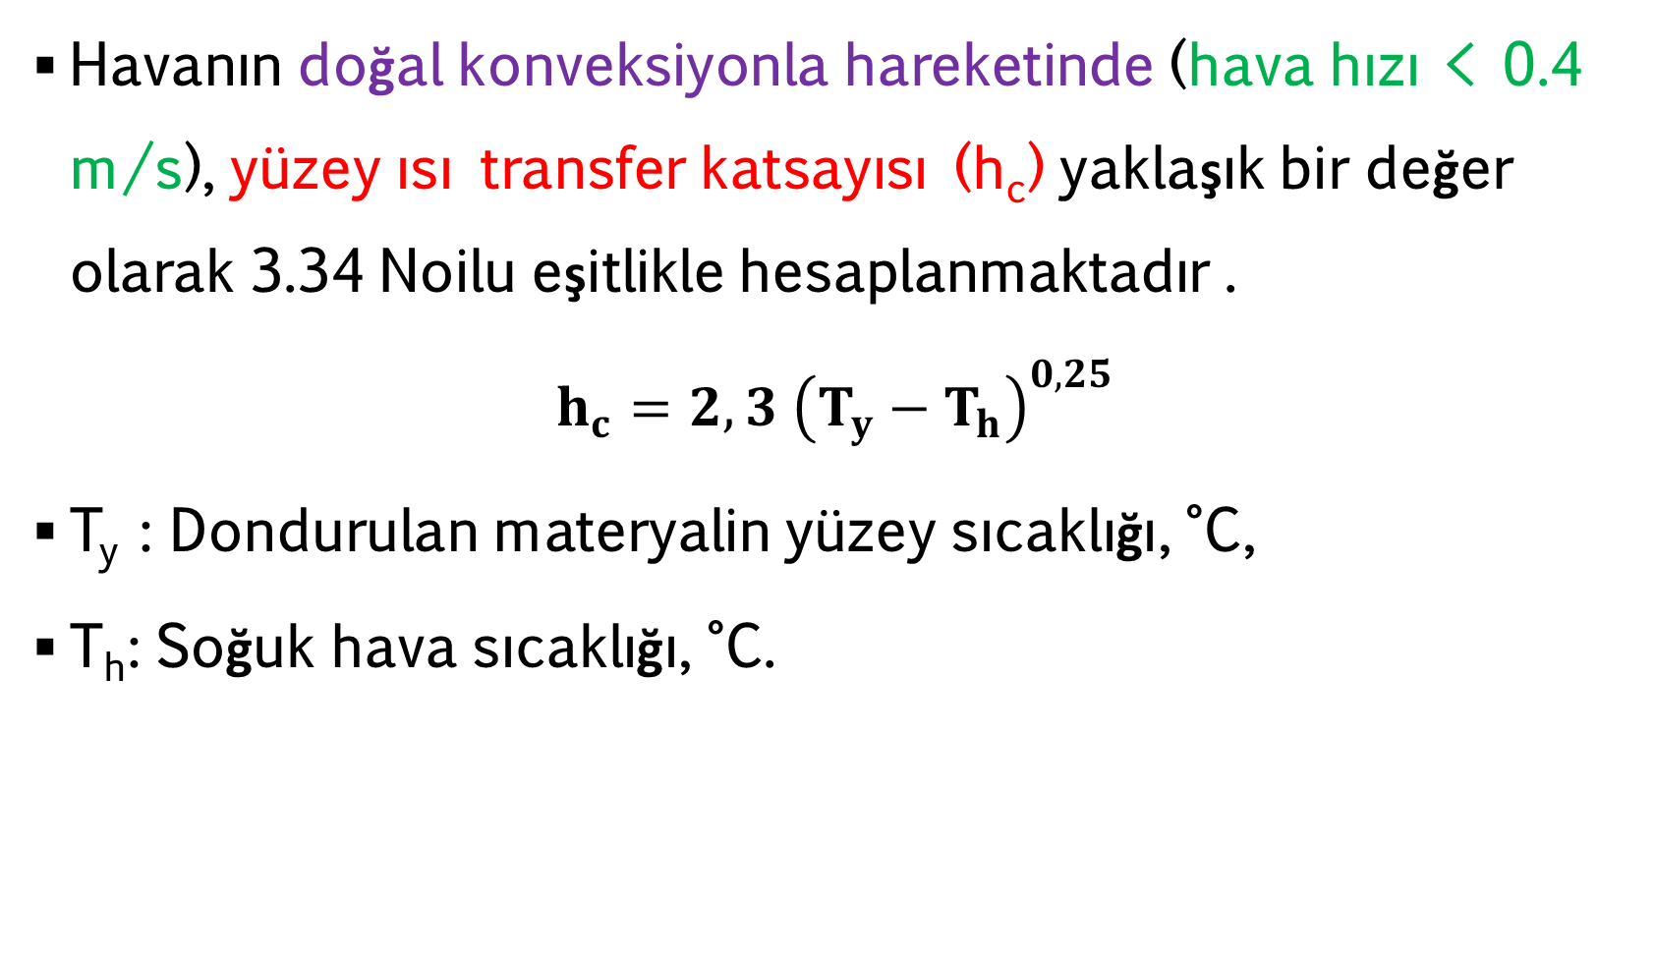
Havanın doğal konveksiyonla hareketinde (hava hızı < 0.4 m/s), yüzey ısı transfer katsayısı (h_{c}) yaklaşık bir değer olarak 3.34 Noilu eşitlikle hesaplanmaktadır .
$$h_{c}=2,3 {\left(T_{y}−T_{h}\right)}^{0,25}$$
T_{y} : Dondurulan materyalin yüzey sıcaklığı, °C,
T_{h}: Soğuk hava sıcaklığı, °C.

Slide 32
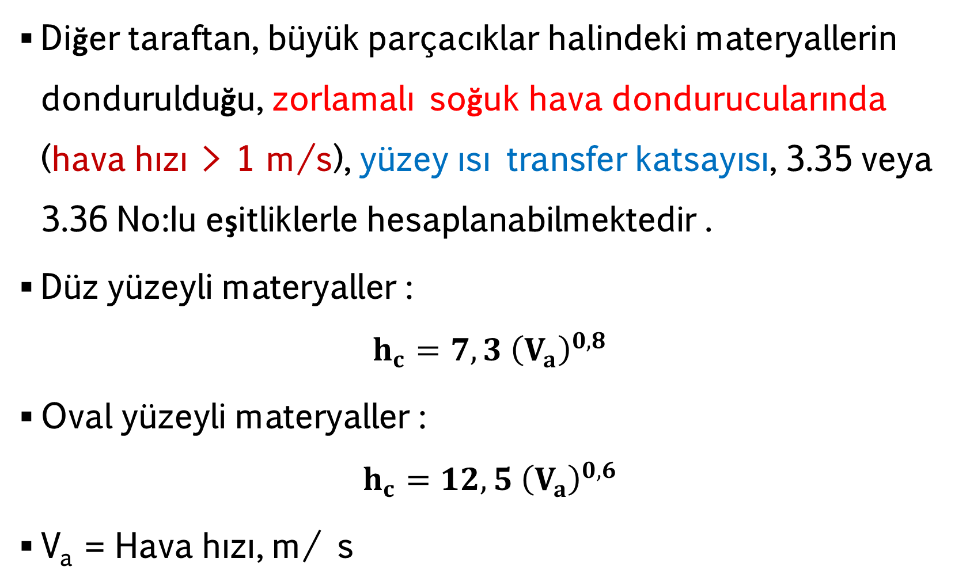
Diğer taraftan, büyük parçacıklar halindeki materyallerin dondurulduğu, zorlamalı soğuk hava dondurucularında (hava hızı > 1 m/s), yüzey ısı transfer katsayısı, 3.35 veya 3.36 No:Iu eşitliklerle hesaplanabilmektedir .
Düz yüzeyli materyaller :
$$h_{c}=7,3 {\left(V_{a}\right)}^{0,8}$$
Oval yüzeyli materyaller :
$$h_{c}=12,5 {\left(V_{a}\right)}^{0,6}$$
V_{a} = Hava hızı, m/ s

Slide 33
Donma hızı

Slide 34
Bir materyalin donma süresi, onun donma hızı hakkında bir fikir vermez.
Bu nedenle gıdaların donma süreleri kıyaslanarak onların donma hızları hakkında bir görüş bildirilemez.
Örneğin bir bezelye danesi ile bir çilek 0 °C'den -15 °C’ye ayni sürede soğuyarak donmuş olsalar, bunların donma süresi eşit olduğu halde donma hızları farklıdır.
Kuşkusuz ki boyutu daha büyük olan çilek bezelyeye göre daha hızlı donmuştur.

Slide 35
Donma hızının çok farklı tanımları bulunmaktadır.
Bir grup araştırıcı donma hızını; "termal merkez sıcaklığının, T₁ dereceden T₂ dereceye düşmesi için geçen süre" olarak tanımlanmaktadır.
Ancak her araştırıcı bu tanımda yer alan T₁ ve T₂ sıcaklıklarını farklı kabul etmektedir.
Bununla birlikte genellikle T₁ sıcaklığının -1 °C, T₂ sıcaklığının ise -7 °C olarak alınmasının daha doğru olduğu ileri sürülmektedir.

Slide 36
Sıcaklık aralığının -1 °C ve -7 °C alınmasının bazı mantıksal dayanakları vardır.
Nitekim gıdadaki suyun çoğu bu sıcaklık bandında donmakta, donma sonucu hacim artışı ve buna bağlı çatlamalar bu aralıkta oluşmakta ve nihayet proteinlerin denatürasyonu bu aralıkta en yüksek düzeyde gerçekleşmektedir.

Slide 37
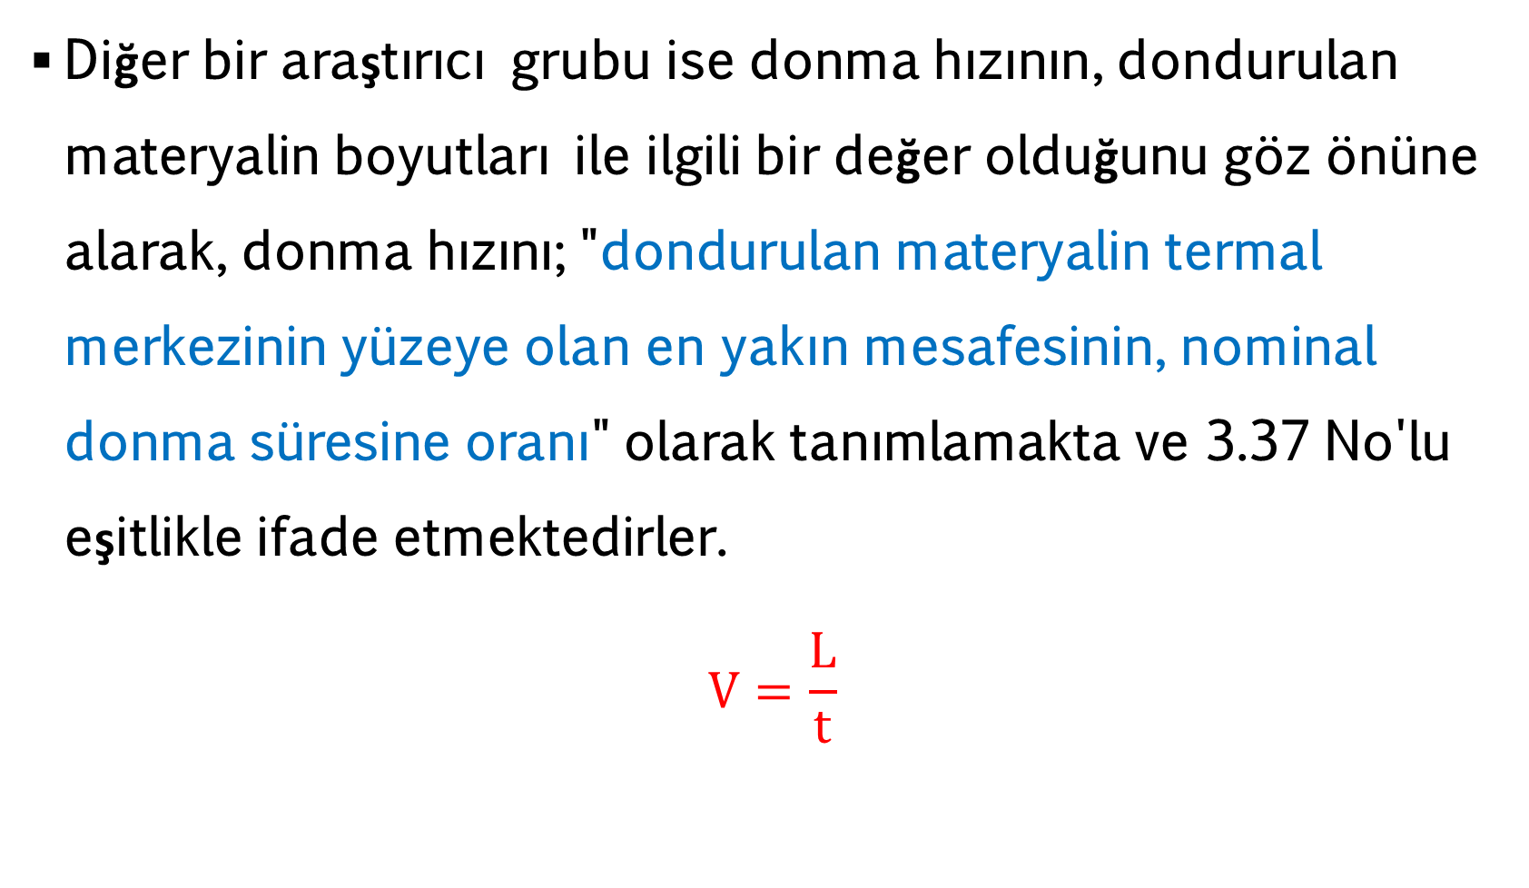
Diğer bir araştırıcı grubu ise donma hızının, dondurulan materyalin boyutları ile ilgili bir değer olduğunu göz önüne alarak, donma hızını; "dondurulan materyalin termal merkezinin yüzeye olan en yakın mesafesinin, nominal donma süresine oranı" olarak tanımlamakta ve 3.37 No'lu eşitlikle ifade etmektedirler.
$$V=\frac{L}{t}$$
L : Termal merkezin yüzeye olan en yakın mesafesi, cm,
V : Donma hızı, cm/ h,
t : Nominal donma süresi, h.

Slide 38
Görüldüğü gibi bu şekilde tanımlanan donma hızı, buz cephesinin yüzeyden içeriye doğru gelişme hızını ifade etmektedir.
Donma hızı gerçekte sabit değildir ve donma süresi boyunca hızlanarak artar.
Bu nedenle 3.37 No.’Iu eşitlik ile hesaplanan donma hızı "Ortalama donma hızı" veya "İntegral donma hızı" olarak anılır.

Slide 39
Donma hızı, dondurulan gıdanın kalitesi üzerine etkili en önemli faktörlerden birisidir.
Bu yüzden donma hızının çeşitli ülkelerin mevzuatında sınıflandırıldığı ve tanımlandığı görülmektedir.
Ancak çok çeşitli sınıflandırmaların yapıldığı da bir gerçektir.
Tablo 3.27'de yaygın olarak benimsenmiş bir sınıflandırma ve bunların hangi tip dondurucularda sözkonusu olduğu gösterilmiştir.

Slide 40
Donma hızı | Donma hızı (cm/ h) | Dondurucu tipi
Yavaş dondurma | 0,2'ye kadar | Durgun soğuk hava dondurucu
Çabuk dondurma | 0,3-0,5 | Hava dolaşımlı dondurucu ve plakalı dondurucu
Hızlı dondurma | 0,5-1,0 | Akışkan yatak dondurucu
Aşırı hızlı dondurma | 1,0 üzerinde | Kriyojenik dondurucu

Slide 41
Yukarıda açıklandığı gibi, dondurulan materyaldeki buz cephesinin dışarıdan içeriye doğru adeta hareket hızını gösteren ve cm/h birimiyle ifade edilen donma hızı tanımına ek olarak, başka tanımlar da vardır.
Nitekim donma hızı; dondurulan materyalin dondurucuya giriş sıcaklığı ile son sıcaklığı arasındaki farkın, donma süresine bölümüyle elde edilen değer °C/h (veya °C/dak.) şeklindeki tanım da yaygın olarak kullanılmaktadır.

Slide 42
Bu, belli bir zaman diliminde kaç derece soğuma sağlandığını göstermesi bakımından daha anlamlı bulunabilir.
Bu yolla, dondurulan maddenin herhangi bir noktasındaki donma hızı; bu noktadaki başlangıç sıcaklığı ile son sıcaklık arasındaki farkın, bunun gerçekleşmesi için geçen süreye bölünmesiyle hesaplanma olanağı da vardır.
Donma hızının, donma grafiğine yansıması Şekil 3.42'de gösterilmiştir.

Slide 43
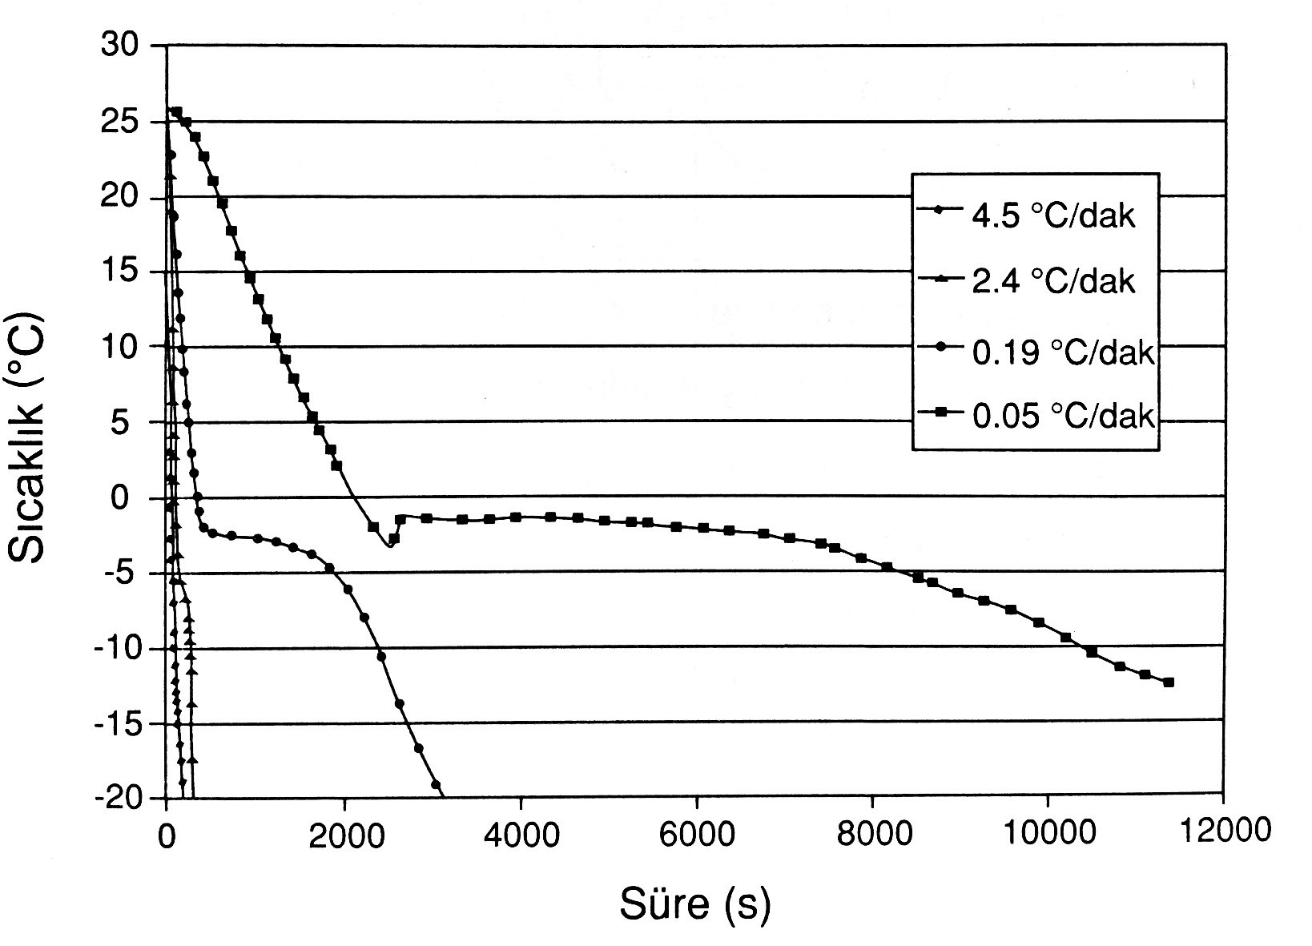
Şekil Küp şeklinde doğranmış havuçların dört farklı hızla dondurulmalarına ait donma diyagramları

